Slide 1
Rõhujuhtimise makett
Jüri Kajava, Nikita Raav
Juhendaja: Andres Rähni

Slide 2
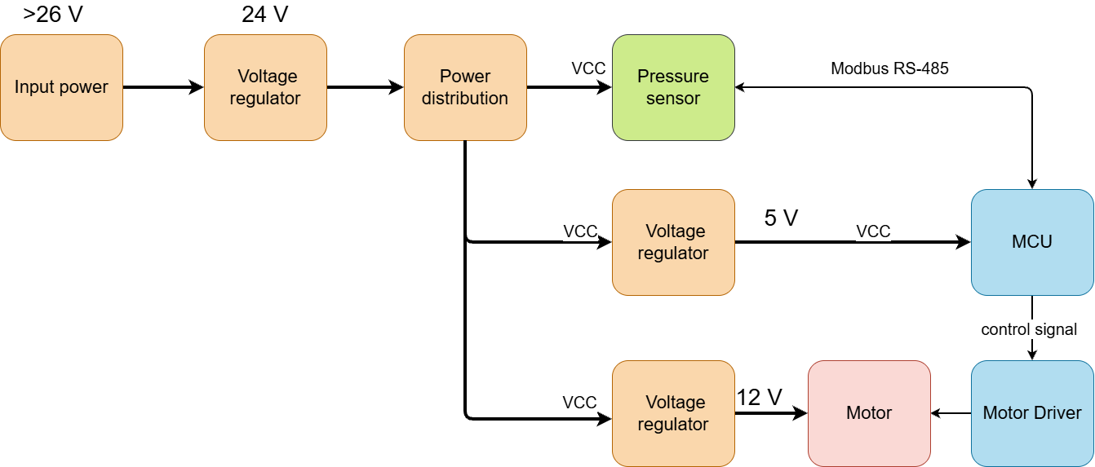
Rõhujuhtimise makett
Hoida õhukanalis stabiilset rõhuerinevust (nt 50Pa) ventilaatori kiiruse automaatse korrigeerimisega

Slide 3
Toiteahelate jaotamine ja pingetasemed
Siemens QBM9711 - 24V DC
Ventilaatori toide - 12V DC
Mikrokontroller – 5V DC

Slide 4

Modbus RTU
Kasutab RS-485 standardi
  Differentsiaal signaali põhine
Master/slave mudel
Andmeside kiirus kuni 10 Mbit/s
  Väiksematel kiirustel kaugus ulatub 1200 meetrini
[4] https://www.modbus.org/
Notes:
As a rule of thumb, the speed in bit/s multiplied by the length in meters should not exceed 10^8. Thus, a 50-meter cable should not signal faster than 2 Mbit/s.

Slide 5
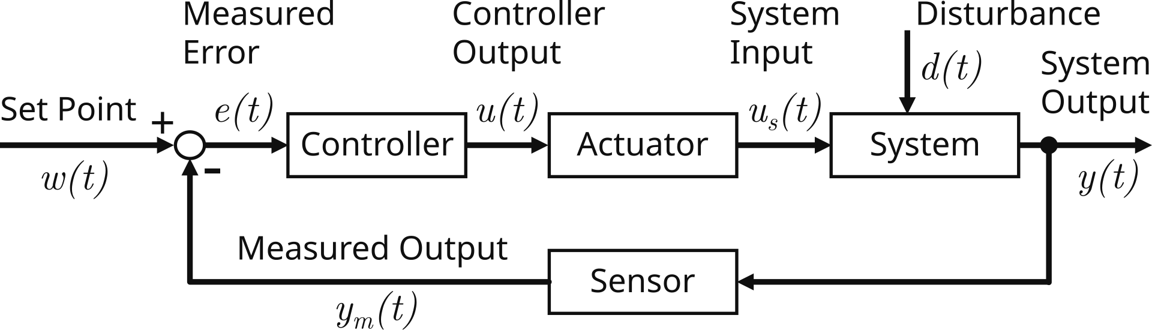
Juhtimissüsteem
Kasutaja määratud sihtrõhk
Veasignaal
Juhtseade - mikrokontroller
Täitur - ventilaator
Mõõteseade
[1] https://en.wikipedia.org/wiki/Control_system (20.09.2026)

Slide 6
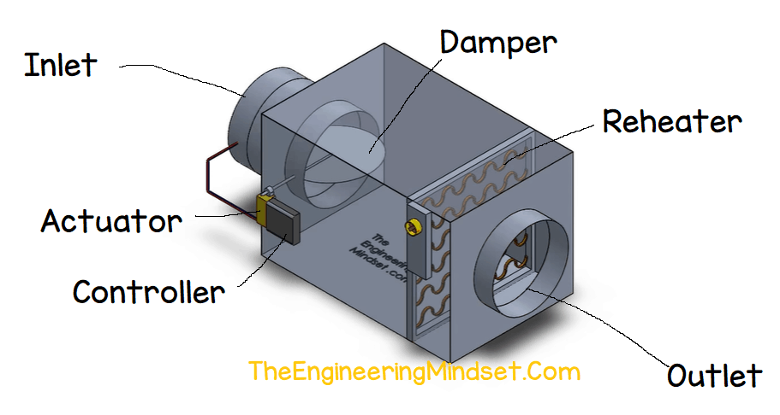
Näited
VAV (ingl. Variable air volume) klapid
  Reguleerklapp
  õhuvoolu mõõtmine
  õhuvooluhulga reguleerimin
[2] https://theengineeringmindset.com/variable-air-volume/ (20.09.2026)

Slide 7
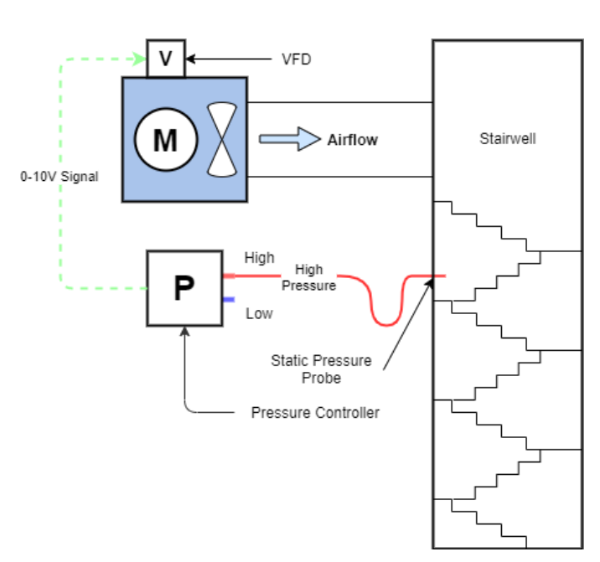
Näited
Trepikoja survestamine
  Takistab suitsu sisenemist
  Suurem õhuvool tõstab rõhku
[3] https://lorencook.com/wp-content/uploads/2021/04/Pressure-Control-Basics-101921.pdf (20.09.2026)
Notes:
Eesmärk: Tagada põlengu korral evakueerumisteel (trepikojas) ülirõhk, et takistada suitsu sissetungi.
Rõhuvahe reguleerimine:
Uksed kinni: Ventilaatori pöördeid vähendatakse (või avatakse ülerõhuklapp), et uksi oleks võimalik füüsiliselt avada.
Uksed lahti: Rõhk langeb kiiresti -> andur tuvastab languse -> ventilaator suurendab koheselt pööretesagedust, et hoida suunatud õhuvoolu uksest väljapoole.
Kui uks sulgub, tõuseb rõhk kiiresti, mille tõttu pöördeid vähendatakse, et rõhk ei muutuks liiga suureks ja uksi saaks ikka hõlpsasti avada.

Slide 8
Kasutavad seadmed ja komponentid
Siemens QBM681212- andur, mis mõõdab ΔP väärtus
  Õhuke silikoonmembraan
  Piezoresistiivsed elemendid - takistus muutub membraani mehaanilise pinge tõttu
RS-485 - liides edastab andmed Modbus RTU abil
Raspberry Pi Pico 2 - arvutab hälbe ja genereerib juhtsignaali
AVC B8025B12E-13 - 2-Pin ventilaator
Toitejaotus ja pingeregulaatorid

Slide 9
Tulemused kahe nädala jooksul
Gruppi loomine
Teema valimine
Suhtlemine juhendajaga
Teema uurimine ja analüüs
Komponentide uurimine, valimine ja tellimine
Plokkskeemi koostamine
Esimene Modbus ühendus arvutiga ja diagnostika
Ajakava koostmine

Slide 10
Plaanid järgmiseks 2 nädalaks
Modbus RTU teegi loomine
Ventilaatori ühendamine ja juhtimine
Toiteahela skeem

Slide 11
Tööjaotus
Jüri- esitlus, teema uurimine, komponentide valimine, ajakava, plokkskeemi koostamine
Nikita- esitlus, teema uurimine, komponentide valimine, ajakava

Slide 12
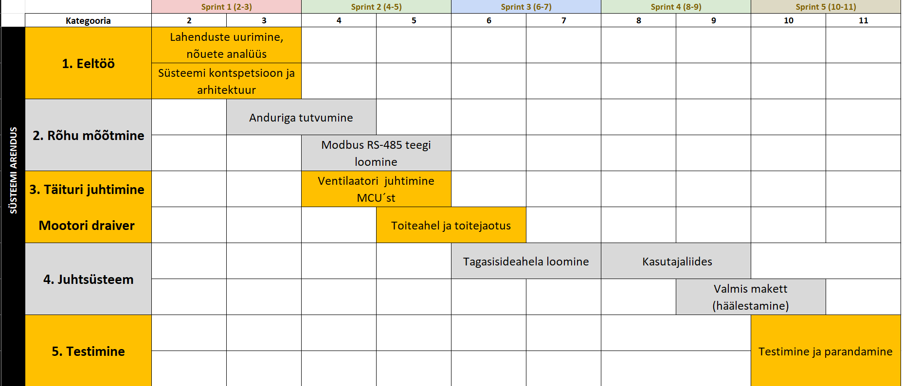
Ajakava

Slide 13
Täname tähelepanu eest!

